Slide 1

Договоры под контролем: как навести порядок в документах и ускорить согласование с помощью 1С:Документооборот
Артем Подыниглазов Руководитель группы внедрения 1С:Документооборот
Андрей Веселов Системный аналитик по Документообороту и Архивному делопроизводству

Slide 2

Организационные моменты
Задавайте вопросы в чате
Ответим на вопросы в конце вебинара
Запись и презентацию отправим на вашу почту
Длительность вебинара – 90 минут

Slide 3

Программа вебинара
Нормативно-правовая база, регулирующая договорную деятельность
Положение о договорной работе
Проблемы и задачи решаемые с помощью 1С:Документооборот
Демонстрация основных приемов работы с договорами в 1С:Документооборот
Вопросы и ответы

Slide 4








«Форус» — надёжный партнёр в цифровой трансформации бизнеса
800+
ТОП 5
10 000
сотрудников
интеграторов 1С в России по версии TAdviser 2024
Клиентов разных отраслей
Среди них более 500 сертифицированных специалистов
Нам доверяют ведущие корпорации и госсектор
5 000
Официальные статусы 1С
пользователей сопровождаем в 1 системе
Гарантируем бесперебойную работу на всех уровнях
Для внедрения, сопровождения и разработки системы
Работаем как часть команды Заказчика
Notes:
«Форус» работает более 30 лет в сфере ИТ. Нашей команде доверяют компании со всей страны, представители госсектора, промышленности, ритейла и других отраслей. Мы формируем сильные проектные команды под любые задачи — от точечной автоматизации до построения экосистемы 1С. Сопровождаем работу 5000 пользователей в одной системе, поддерживаем непрерывную работу критически важных бизнес-процессов. Для этого у нас выстроены системы мониторинга и контроля SLA. И главное — мы работаем как часть вашей команды. Погружаемся в особенности бизнеса, ваши долгосрочные цели и текущие задачи. Выстраиваем систему так, чтобы она помогала достигать результатов: ускорять процессы, повышать прозрачность, снижать риски.

Slide 5

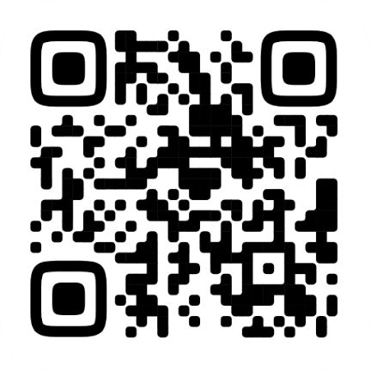
Решаем задачи комплексно
Электронный документооборот и архивное хранение
Переведём работу с док­умен­тами внутри компании и обмен с контрагентами в систему.
Управление предприятием в ERP-системе
Объединим разрозненные данные, автомати­зируем закупки, производ­ство, бюджети­ро­вание и казначейство.
Автоматизация работы с персоналом в 1С:ЗУП КОРП
Повысим скорость и качество работы с персоналом: найма, развития, кадровых решений и аналитики.
Подробнее о возможностях с «Форус»
Переход на 1С с других систем Поможем перейти со сторонних решений и устаревших систем, сокращая доработки.
Сопровождение и развитие текущей экосистемы 1С Поддерживаем работоспособность и помогаем развивать возможности системы.

Slide 6
Автоматизируем документооборот любой сложности
Создали единую систему по работе с документами в нефтяной компании
Исключили потерю и ускорили работу с корреспонденцией на производстве
Ускорили согласование договоров в торговой компании
5000 АРМ
250 АРМ
150 АРМ
Оцифровали 80% документов, настроили процессы подписания и доработали систему под пожелания пользователей.
Настроили работу со входящими и исходящими документами и интеграцию с 1С:ERP по сотрудникам, структуре и контрагентам.
Автоматизировали согласование договоров и настроили интеграцию с 1С:УТ, обеспечив сквозной процесс по обработке документов.
в 5 раз быстрее
согласование документов
100% прозрачность
обработки документов
100% контроль
сроков согласования и ответственных
на 15% сократили расходы на работу с документами
0 потерь входящих писем и обращений
Снижение ошибок при создании и заполнении документов

Slide 7

Нормативная база
Гражданский кодекс Российской Федерации (ГК РФ)
Федеральный закон от 05.04.2013 №44-ФЗ
«О контрактной системе в сфере закупок товаров, работ, услуг для обеспечения государственных и муниципальных нужд»
Федеральный закон от 18.07.2011 №223-ФЗ «О закупках товаров, работ, услуг отдельными видами юридических лиц»
Федеральный закон от 07.05.2013 №100-ФЗ
Постановление Пленума Верховного Суда Российской Федерации от 25 декабря 2018 года №49 «О некоторых вопросах применения общих положений Гражданского кодекса Российской Федерации о заключении и толковании договора»
А также:
Указы Президента
Постановления правительства
Другие федеральные законы
Notes:
С учетом нормативных актов которые привел, каждая организация может подготовить написано в ФЗ и постановлениях которые иметь свое положение о договорной работ
В каждой организации необходимо с учетом того что относятся к Вашей сфере деятельности необходимо подготовить положение
Достаточно норм актов регулирует договорную работу, основные (44, 223, 100), регулируются серьезно. Следовательно, что бы… [Тут про положение]

Slide 8






Положение о договорной работе
Общее положение
Заключение договора
Исполнение договорных обязательств
Управление действующими договорами
Разработка типовой формы договора

Slide 9
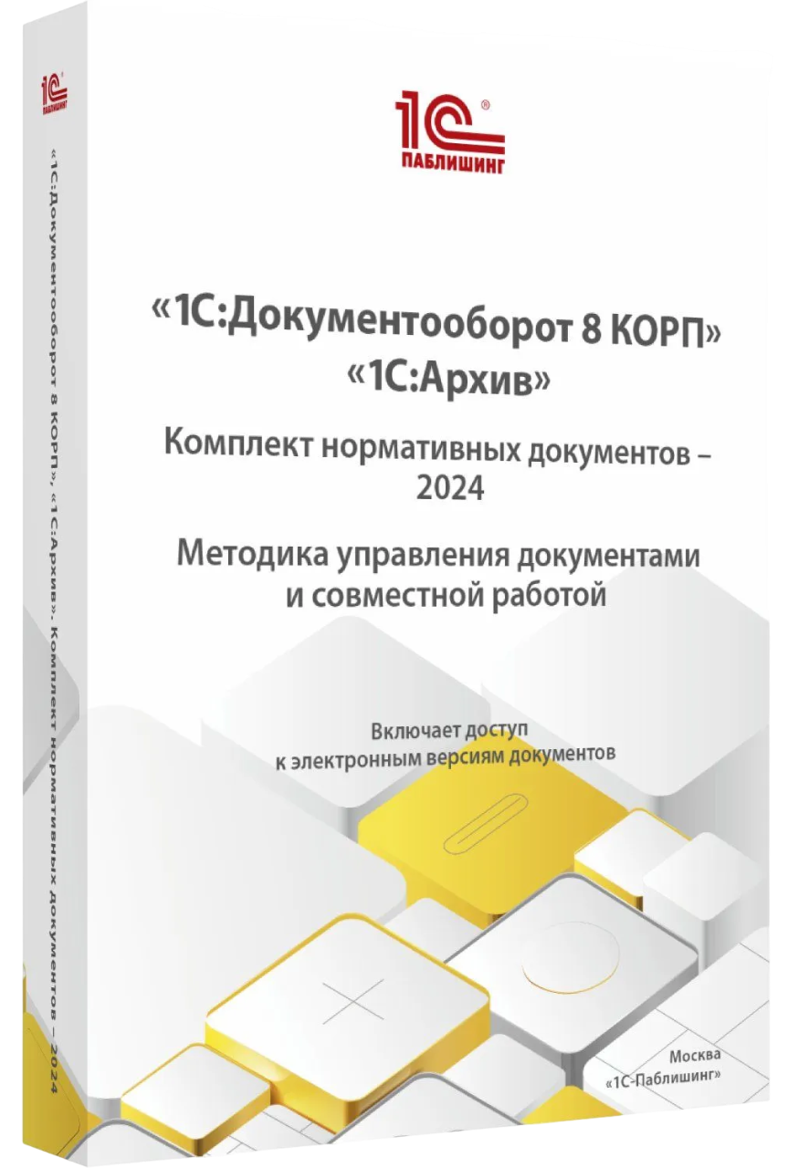
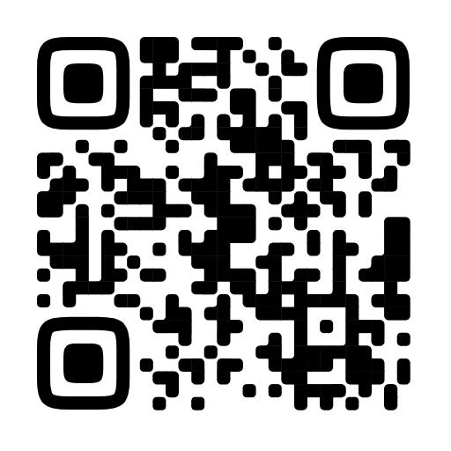
Положение о договорной работе
1С:Документооборот 8 КОРП, 1С:Архив. Комплект нормативных документов – 2024. Методика управления документами и совместной работой

Slide 10
Качество проектов договоров
Проблема
Решение в 1С:Документооборот
Использование старых договоров с рабочего стола, вместо актуального шаблона договора
Соблюдение единого формата и структуры документов за счет использования настроенных в системе шаблонов документов

Slide 11
Качество проектов договоров
Проблема
Решение в 1С:Документооборот
Использование старых договоров с рабочего стола, вместо актуального шаблона договора
Соблюдение единого формата и структуры документов за счет использования настроенных в системе шаблонов документов
Невычищенные данные по другому контрагенту — реквизиты и контакты, условия предназначенные для другого контрагента и прочее. Сотрудники могут добавить «свои» пункты в договор или удалить обязательные пункты из договора
Автозаполнение шаблонов файлов — программа автоматически заполняет файл значениями из реквизитов карточки документа, к которой он прикрепляется

Slide 12
Качество проектов договоров
Проблема
Решение в 1С:Документооборот
Использование старых договоров с рабочего стола, вместо актуального шаблона договора
Соблюдение единого формата и структуры документов за счет использования настроенных в системе шаблонов документов
Невычищенные данные по другому контрагенту — реквизиты и контакты, условия предназначенные для другого контрагента и прочее. Сотрудники могут добавить «свои» пункты в договор или удалить обязательные пункты из договора
Автозаполнение шаблонов файлов — программа автоматически заполняет файл значениями из реквизитов карточки документа, к которой он прикрепляется
Неполные данные сторон. Например, указывают только название фирмы, без адреса или ИНН. Если контрагент исчезнет, суд не найдёт, кому предъявить иск. Нужно писать полные данные: название, ИНН, ОГРН, юридический адрес (из ЕГРЮЛ)
Использование сервисов «1С:Контрагенты» и «1С:ПАРК Риски»:
Актуальная и точная информация о Контрагенте и его реквизитах
Информация о надежности контрагентов

Slide 13
Качество проектов договоров
Проблема
Решение в 1С:Документооборот
Использование старых договоров с рабочего стола, вместо актуального шаблона договора
Соблюдение единого формата и структуры документов за счет использования настроенных в системе шаблонов документов
Невычищенные данные по другому контрагенту — реквизиты и контакты, условия предназначенные для другого контрагента и прочее. Сотрудники могут добавить «свои» пункты в договор или удалить обязательные пункты из договора
Автозаполнение шаблонов файлов — программа автоматически заполняет файл значениями из реквизитов карточки документа, к которой он прикрепляется
Неполные данные сторон. Например, указывают только название фирмы, без адреса или ИНН. Если контрагент исчезнет, суд не найдёт, кому предъявить иск. Нужно писать полные данные: название, ИНН, ОГРН, юридический адрес (из ЕГРЮЛ)
Использование сервисов «1С:Контрагенты» и «1С:ПАРК Риски»:
Актуальная и точная информация о Контрагенте и его реквизитах
Информация о надежности контрагентов
Утеря версий проектов договоров или пересечения фрагментов текста при одновременной работе с договором
Механизм версионирования файлов:
Исключение потери версий файлов договора
Поочередное внесение корректировок в файл договора разными пользователями

Slide 14
Согласование договоров
Проблема
Решение в 1С:Документооборот
Последовательное согласование увеличивает время согласования и увеличивает затраты исполнителя на контроль передачи договора между согласующими
Гибкие настройки порядка согласования – последовательное, параллельное, смешанное
Функциональность эскалации задач – контроль за сроками согласования

Slide 15
Согласование договоров
Проблема
Решение в 1С:Документооборот
Последовательное согласование увеличивает время согласования и увеличивает затраты исполнителя на контроль передачи договора между согласующими
Гибкие настройки порядка согласования – последовательное, параллельное, смешанное
Функциональность эскалации задач – контроль за сроками согласования
Автор не знает кто должен согласовать договор, в какие сроки и в каком порядке. Включение в список согласующих договор лишних лиц / исключение необходимых лиц для согласования договора
Шаблоны разных видов договоров с собственным набором действий и сроками их обработки. Сокращение количества этапов согласования и согласующих лиц с помощью условий подбора согласующих

Slide 16
Согласование договоров
Проблема
Решение в 1С:Документооборот
Последовательное согласование увеличивает время согласования и увеличивает затраты исполнителя на контроль передачи договора между согласующими
Гибкие настройки порядка согласования – последовательное, параллельное, смешанное
Функциональность эскалации задач – контроль за сроками согласования
Автор не знает кто должен согласовать договор, в какие сроки и в каком порядке. Включение в список согласующих договор лишних лиц / исключение необходимых лиц для согласования договора
Шаблоны разных видов договоров с собственным набором действий и сроками их обработки. Сокращение количества этапов согласования и согласующих лиц с помощью условий подбора согласующих
Непонятно, к кому обращаться для согласования, когда ответственный сотрудник отсутствует
Настройка логики передачи документа при разных условиях:
Помощники и замещающие
«Отсутствие» и «Календари»

Slide 17
Согласование договоров
Проблема
Решение в 1С:Документооборот
Последовательное согласование увеличивает время согласования и увеличивает затраты исполнителя на контроль передачи договора между согласующими
Гибкие настройки порядка согласования – последовательное, параллельное, смешанное
Функциональность эскалации задач – контроль за сроками согласования
Автор не знает кто должен согласовать договор, в какие сроки и в каком порядке. Включение в список согласующих договор лишних лиц / исключение необходимых лиц для согласования договора
Шаблоны разных видов договоров с собственным набором действий и сроками их обработки. Сокращение количества этапов согласования и согласующих лиц с помощью условий подбора согласующих
Непонятно, к кому обращаться для согласования, когда ответственный сотрудник отсутствует
Настройка логики передачи документа при разных условиях:
Помощники и замещающие
«Отсутствие» и «Календари»
Нет понимания какая версия договора была согласована тем или иным согласующим
Использование механизма контроля версий согласованных файлов позволит быстро увидеть, какая именно версия была согласована и не менялся ли файл после этого

Slide 18
Иные проблемы при работе с договорами
Проблема
Решение в 1С:Документооборот
Отсутствие быстрого доступа к документу у Руководителя приводят к затягиванию процесса подписания
Мгновенное доведение договора до руководителя: система направляет задачу на ознакомление и подписание прямо в 1С, на почту или в мобильный клиент. Руководитель видит договор и лист согласования сразу, не дожидаясь бумажной папки
Специализированное рабочее место Руководителя (АРМ), с удобным и понятным интерфейсом для быстрого принятия решений

Slide 19
Иные проблемы при работе с договорами
Проблема
Решение в 1С:Документооборот
Отсутствие быстрого доступа к документу у Руководителя приводят к затягиванию процесса подписания
Мгновенное доведение договора до руководителя: система направляет задачу на ознакомление и подписание прямо в 1С, на почту или в мобильный клиент. Руководитель видит договор и лист согласования сразу, не дожидаясь бумажной папки
Специализированное рабочее место Руководителя (АРМ), с удобным и понятным интерфейсом для быстрого принятия решений
Длительное физическое перемещение оригинала договора между сторонами по почте или курьером
Обмен ЭД с контрагентами через спец оператора связи с использованием 1С:ЭДО

Slide 20
Иные проблемы при работе с договорами
Проблема
Решение в 1С:Документооборот
Отсутствие быстрого доступа к документу у Руководителя приводят к затягиванию процесса подписания
Мгновенное доведение договора до руководителя: система направляет задачу на ознакомление и подписание прямо в 1С, на почту или в мобильный клиент. Руководитель видит договор и лист согласования сразу, не дожидаясь бумажной папки
Специализированное рабочее место Руководителя (АРМ), с удобным и понятным интерфейсом для быстрого принятия решений
Длительное физическое перемещение оригинала договора между сторонами по почте или курьером
Обмен ЭД с контрагентами через спец оператора связи с использованием 1С:ЭДО
Безвозвратная утрата оригинала договора или пакета связанных документов (спецификации, допсоглашения и протоколы разногласий)
Контроль передачи документов: все договоры, спецификации, допсоглашения и протоколы разногласий хранятся в единой базе данных с контролем доступа и фиксацией информации о передачи оригиналов договоров в специальных журналах передачи

Slide 21
Иные проблемы при работе с договорами
Проблема
Решение в 1С:Документооборот
Хранение договоров в разных папках и почтах: невозможно оперативно получить список действующих договоров, их состояний, сроков их действия
Единая база договоров и связанных с ними документов: в 1С:ДО вся информация о состояниях, сроках действия договоров доступна в любой момент через поиск или отчёты

Slide 22
Иные проблемы при работе с договорами
Проблема
Решение в 1С:Документооборот
Хранение договоров в разных папках и почтах: невозможно оперативно получить список действующих договоров, их состояний, сроков их действия
Единая база договоров и связанных с ними документов: в 1С:ДО вся информация о состояниях, сроках действия договоров доступна в любой момент через поиск или отчёты
Сложность быстрого предоставления бумажного оригинала договора по запросу смежных отделов (юристы, бухгалтерия), что замедляет внутренние процессы
Даже если оригинал договора существует на бумаге, 1С:ДО позволяет вести учёт его физического местонахождения. Документ можно включить в «дело» согласно номенклатуре дел организации, указав номер тома и полку в архиве, где хранится бумажный оригинал договора

Slide 23
Иные проблемы при работе с договорами
Проблема
Решение в 1С:Документооборот
Хранение договоров в разных папках и почтах: невозможно оперативно получить список действующих договоров, их состояний, сроков их действия
Единая база договоров и связанных с ними документов: в 1С:ДО вся информация о состояниях, сроках действия договоров доступна в любой момент через поиск или отчёты
Сложность быстрого предоставления бумажного оригинала договора по запросу смежных отделов (юристы, бухгалтерия), что замедляет внутренние процессы
Даже если оригинал договора существует на бумаге, 1С:ДО позволяет вести учёт его физического местонахождения. Документ можно включить в «дело» согласно номенклатуре дел организации, указав номер тома и полку в архиве, где хранится бумажный оригинал договора
Отсутствие автоматических уведомлений и единого календаря приводит к тому, что сотрудники забывают продлевать договоры или контролировать ключевые даты
Автоматические уведомления: система сама напоминает ответственному сотруднику о приближении даты окончания срока действия договора
Автоматическое продление: если предусмотрено условиями, система может пролонгировать договор и уведомить ответственного

Slide 24

Демонстрация 1С:ДО 3.0 Договоры
Notes:
В этот момент переходим к демонстрации ПП. Демонстрация будет длиться 30 минут.
Структура демонстрации следующая: 1. Справочник видов документов. Содержание справочника: реквизиты, нумерация договора, шаблоны word, настройка сложного процесса обработки без привлечения программиста; 2. Демонстрация работы с договором в системе 1С: Документооборот: 2.1 Показ списка документов, реестров договоров и поиск договоров в списке. 2.2 Обзор карточки документа. Создание договора (заполнение реквизитов). Регистрация договора.
2.2.1 Заполнение контрагента
2.2.2 Реквизиты срок действия договора 2.3 Демонстрация автозаполняемого шаблона договора. Договор заполняется данными из карточки документа. 2.4 Запуск договора по процессу обработки. Демонстрация возможностей заполнения участников обработки договора по сумме - до 100 000 рублей одни участники, если сумма больше, тогда - участники процесса обработки будут другие.
2.5 Демонстрация справочника виды документов 2.6 Демонстрация задачницы и типы задач пользователя. Как работать с задачами. 2.7 Выполнение задачи согласования. Создание подзадачи на подчиненного и перенос результата подчиненной задачи в свою. 2.8 Демонстрация задачи обеспечивающего подписание и возможности по формированию листа согласования. 2.9 Подписание договора контрагентом: демонстрация журнала передачи, отчет о переданных документах, контроль наличия оригиналов.
2.10 Передача ЭД с помощью 1С:ЭДО 3. Итоги. Как решили проблемы по договорной работе с помощью 1С:ДО.

Slide 25
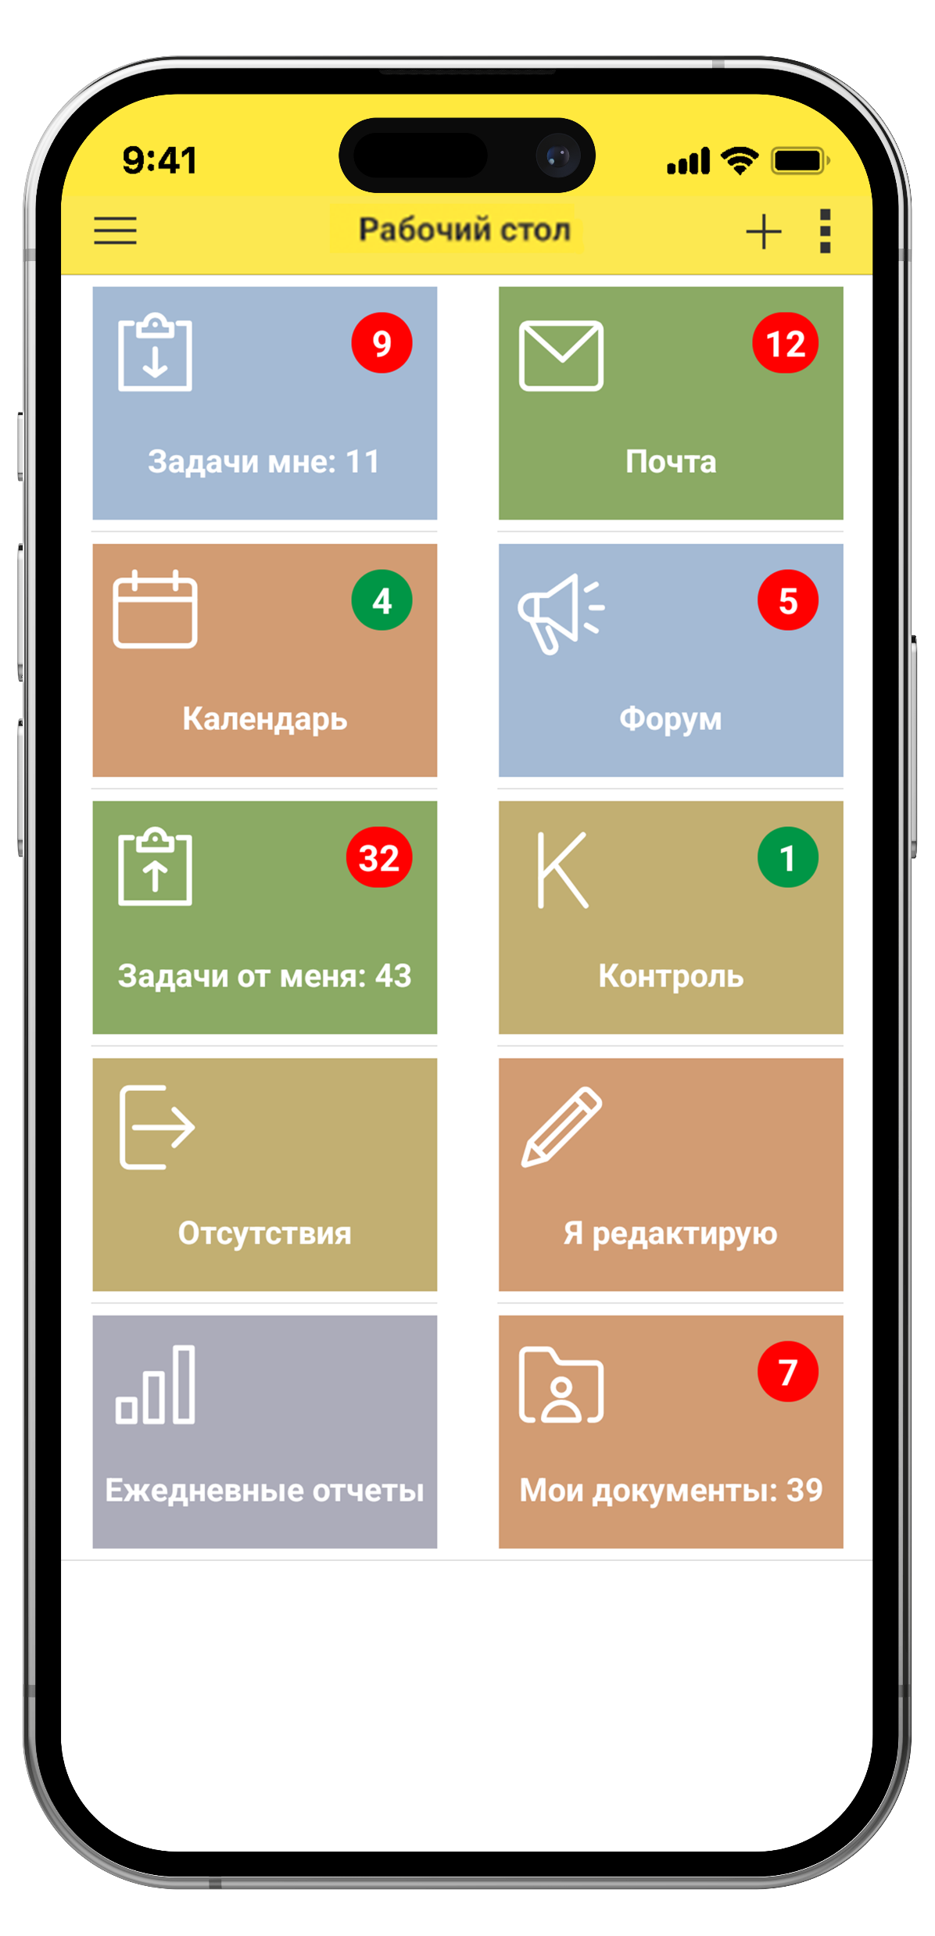
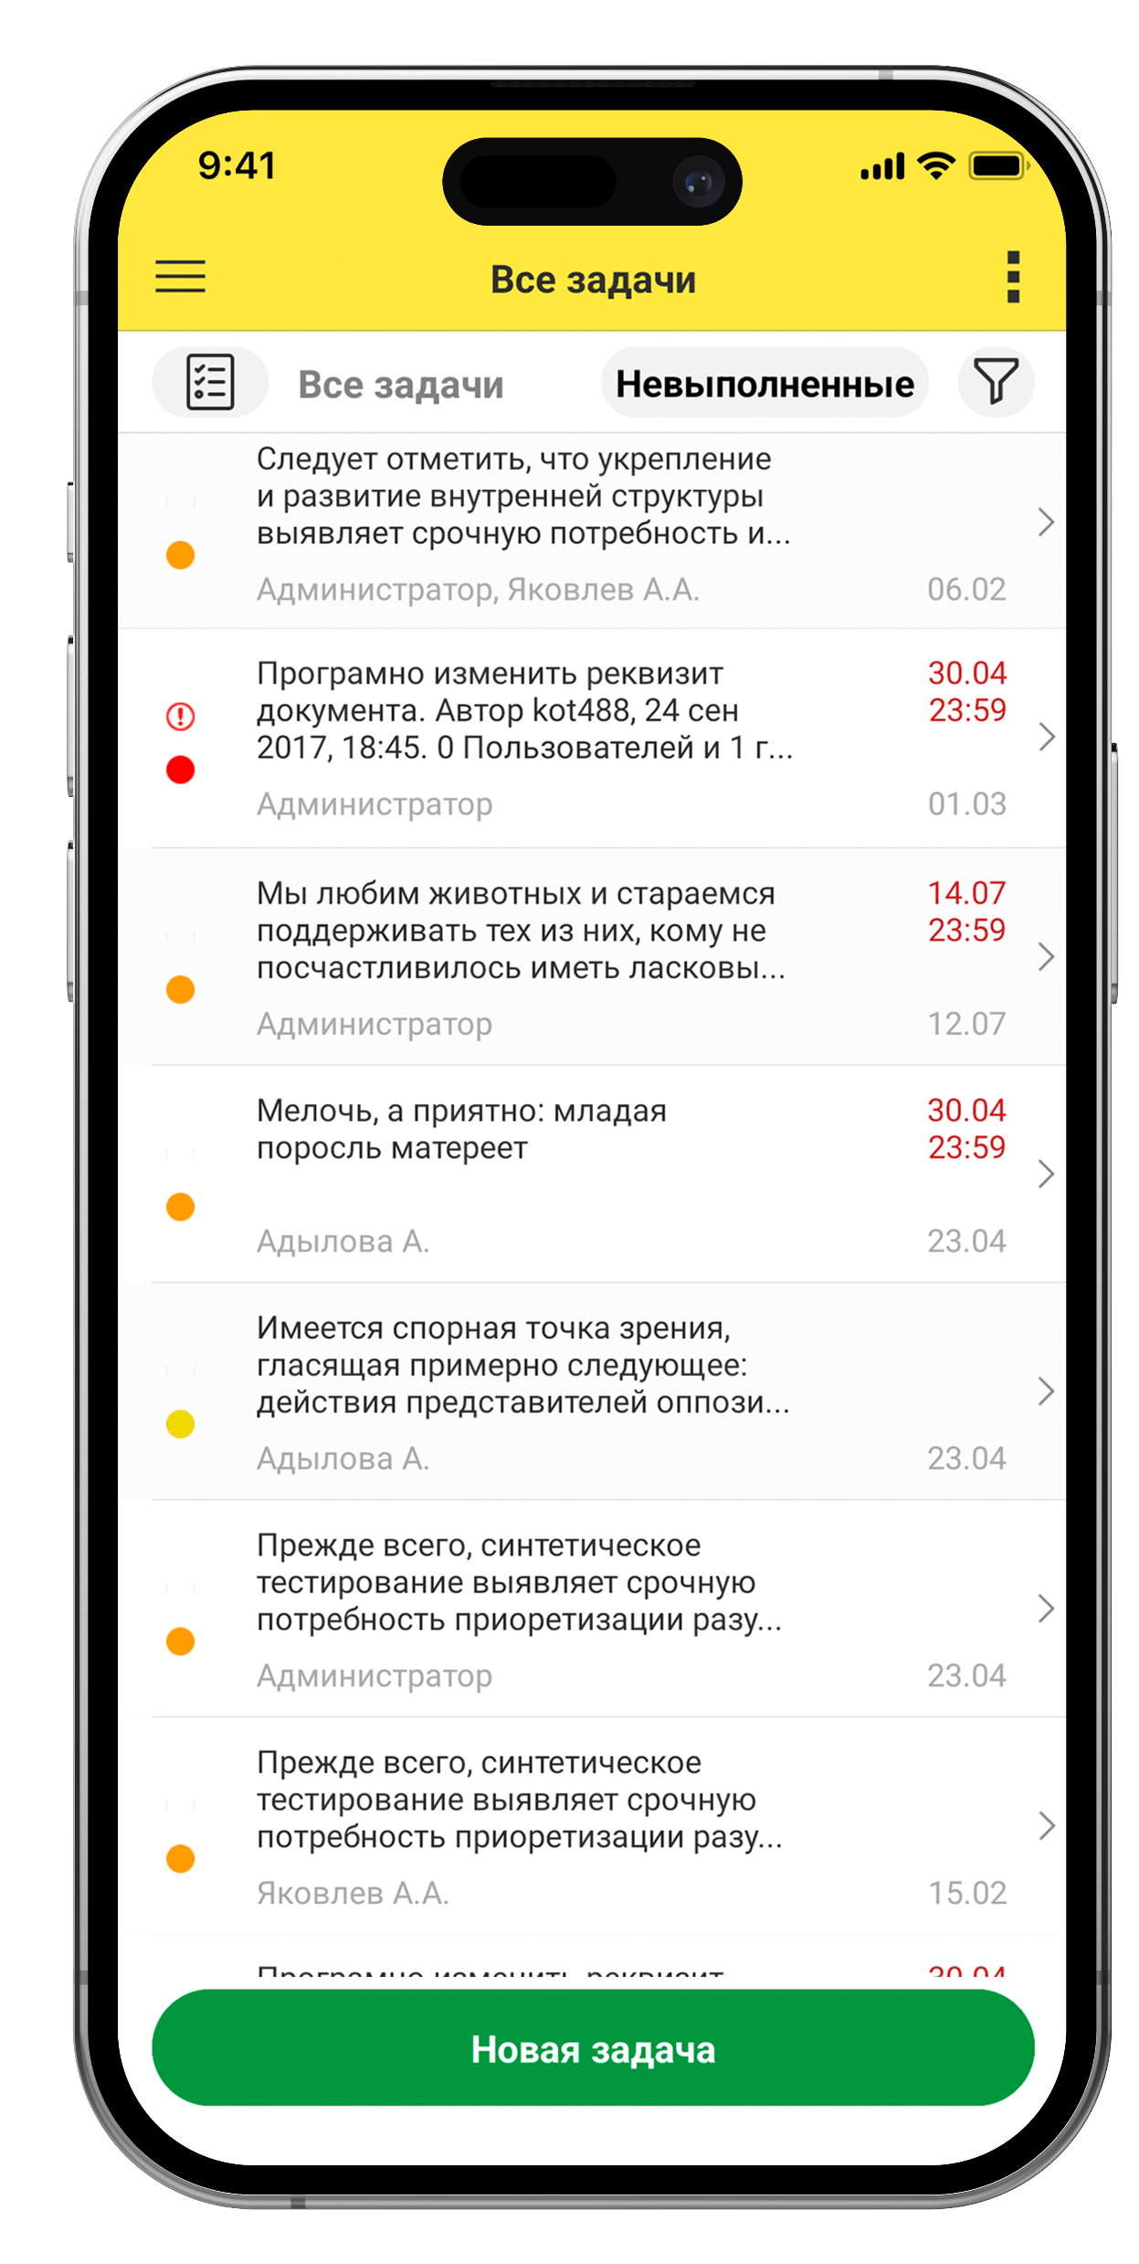
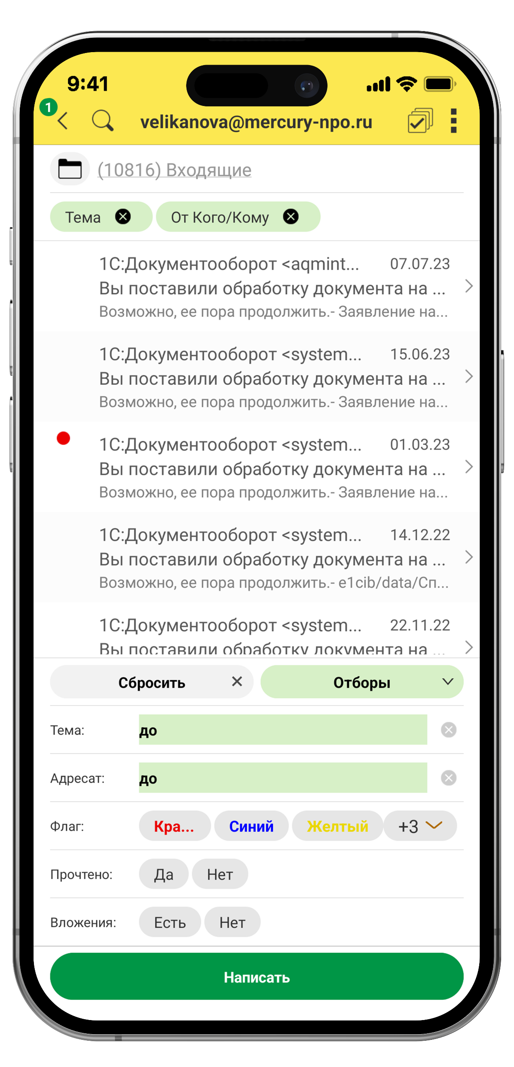
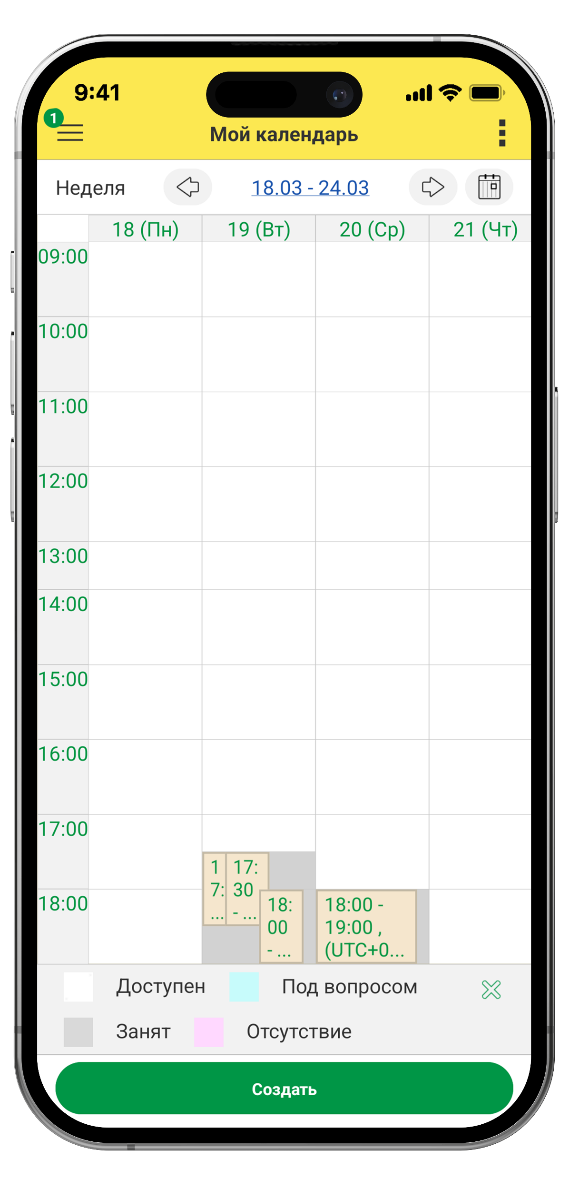
Мобильный клиент
Notes:
Проговорить, о том, что возможности мобильного клиента по работе с договорами такие же, как в десктопном клиенте
Проговорить, что мобильный клиент работает в режиме онлайн при наличии интернета, для этого, необходимо опубликовать специальные веб-сервисы (перечислить пару с ИТС-а) 1С:ДО на веб-сервере

Slide 26

Договорные документы и процессы
Входящие и исходящие документы
Внутренний документооборот ОРД, ИС, инженерный
Классическое делопроизводство архив
Правила обработки документов
Маршруты и процессы
ЭДО с контрагентами
Файлы
Тематики документов
Распознавание сканов
Заместители и помощники
Должностные лица
Учет отсутствия сотрудников
Встроенная почта
Чат для сотрудников
Управление правами доступа
Задачи сотрудников, контроль исполнения
Проектный учет и контроль
Учет рабочего времени
Личные и общие календари
Правила коммуникации
Чат-бот Ася для рабочих вопросов
Смартфоны, планшеты, web-доступ Андроид, iOS
Интеграция с другими системами
Бронирование времени, переговорных
Форум обсуждения, голосования
Совещания
Видео конференции

Slide 27
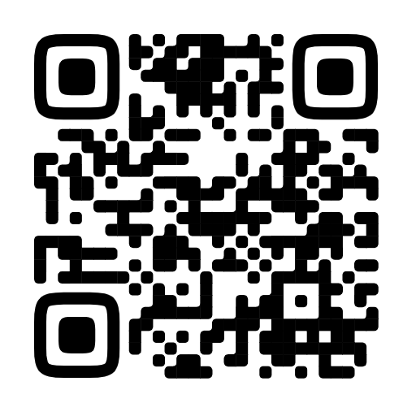
1С:Документооборот превращает хаотичный процесс согласования в прозрачную систему с понятными сроками, ответственными и историей версий
Запишитесь на бесплатную демонстрацию — примерим процесс на вашу договорную модель и покажем, где система убирает риски.
Notes:
Для вебинара по договорам

Slide 28

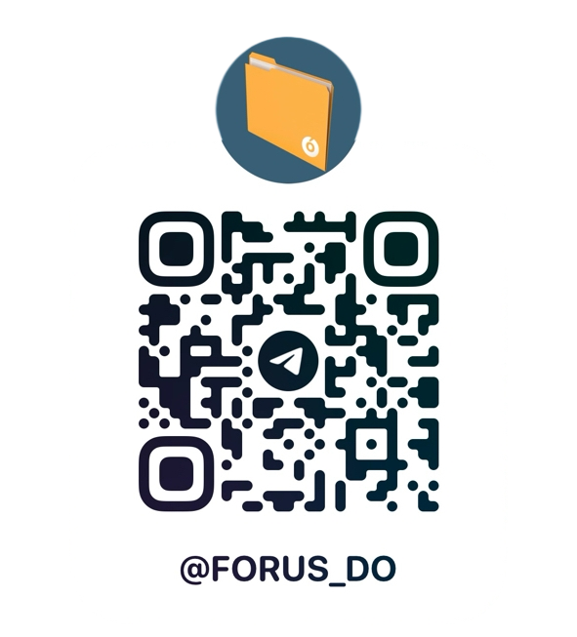
Автоматизируем документооборот любой сложности
+7 (3952) 78-00-00
corp@forus.ru www.forus.ru
Подписывайтесь на наш телеграм-канал

Slide 29
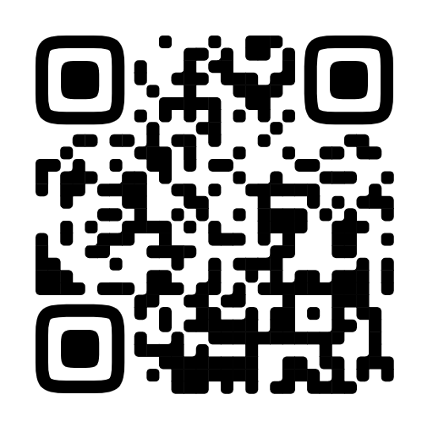

Юридически значимый электронный документооборот Практика использования электронной подписи в 1С:Документооборот
Следующий вебинар
9 апреля
10:00-11:30 (Мск)
Расскажем, как устроена электронная подпись и как использовать её на практике: от подключения и настройки сертификатов до подписания документов и обмена файлами.

